Slide 1

Název SŠ: | SOU Uherský Brod
Autor: | Mgr. Dana Zajíčková
Název prezentace (DUMu): | Realismus v české literatuře: Karel Havlíček Borovský
Tematická oblast: | Český jazyk a literatura pro I. ročník oboru Krajinář
Ročník: | 1. ročník
Číslo projektu: | CZ.1.07/1.5.00/34.0369
Datum vzniku: | květen 2013

Slide 2
ANOTACE
Estetické vzdělávání významně přispívá ke kultivaci člověka, vychovává žáky ke kultivovanému jazykovému projevu a podílí se na rozvoji jejich duchovního života.
Záměrem této sady výukových materiálů s názvem: Český jazyk a literatura pro I. ročník oboru KRAJINÁŘ je utvářet kladný vztah k materiálním a duchovním hodnotám, prohloubit a kultivovat jazykový projev žáků.
Žáci získají přehled o hlavních jevech a pilířích v české a světové literatuře od počátku starověku do poloviny 19. století.
Jednotlivé DUMy (prezentace) v této sadě reflektují tematické oblasti, které jsou probírány v předmětu Český jazyk a literatura na SOU Uherský Brod.
Tato prezentace se věnuje osobnosti Karla Havlíčka Borovského.

Slide 3
Realismus v české literatuře
Karel Havlíček Borovský
(1821-1856)

Slide 4
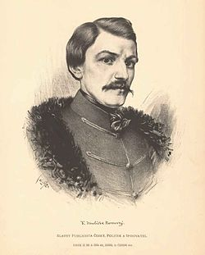

Slide 5
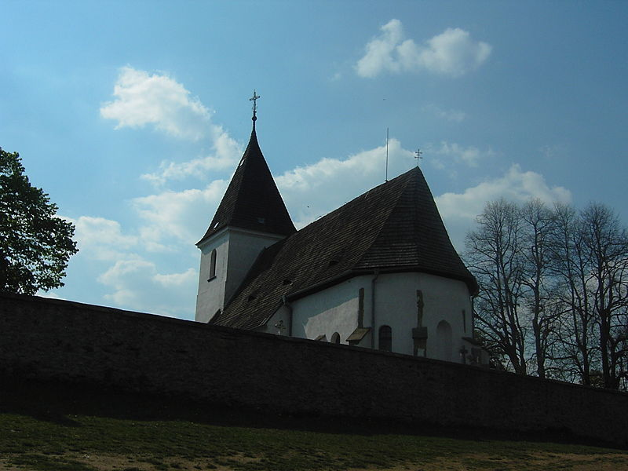
Havlíček se narodil v Borové u Přibyslavi.

Slide 6
Byl vyloučen z kněžského semináře v Klementinu.
Působil jako vychovatel v Moskvě a po návratu z Ruska se stal redaktorem Pražských novin.
Aktivně se zapojil do revolučního dění v roce 1848.
založil Národní noviny (1848-1850) se satirickou přílohou Šotek, účastnil se Slovanského sjezdu a byl zvolen do říšského sněmu.
Opakovaně se pro své názory ocitl před soudem, ale vždy byl osvobozen.

Slide 7
Po zákazu Národních novin začal vydávat v Kutné Hoře politický časopis Slovan (1850-1851). Havlíček se stal symbolem protirakouského odboje a byl oslavován jako národní mučedník.
Nejvýznamnější je jeho činnost novinářská. Velmi blízko k ní má i tvorba satirická.
Byl nesmlouvavým kritikem církve, absolutismu a různých společenských zlořádů. Kriticky se díval na poměry v Rusku, ke kterému se upínaly naděje českých stoupenců myšlenky slovanské vzájemnosti.

Slide 8
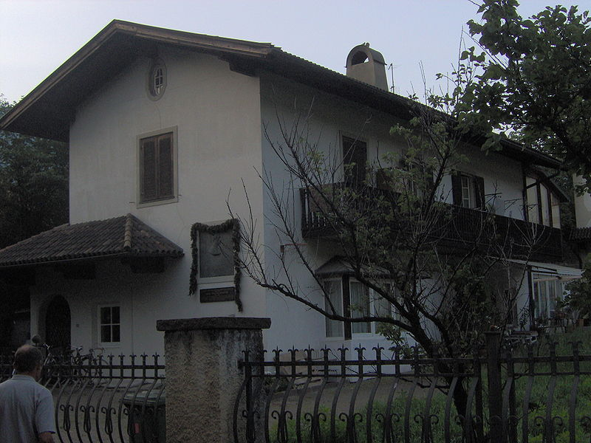
Roku 1851 byl Havlíček zatčen a deportován do Brixenu. Do Čech se mohl vrátit až po čtyřech letech, ale už v roce 1856 umírá v Praze na tuberkulózu.
Dům v Brixenu, ve kterém bydlel.

Slide 9
Dílo
Většina Havlíčkových děl mohla vyjít až po autorově smrti.
Ve vyhnanství v Brixenu napsal veršované skladby, které spojuje odpor k absolutismu a tyranské nadvládě:
Tyrolské elegie - (publikováno roku 1861) jsou ironickou „zprávou“ o násilné deportaci Karla Havlíčka Borovského do Brixenu.

Slide 10
Dílo
Král Lávra - (vyšlo roku 1870)
zpracovává irskou pohádku o panovníkovi s oslíma ušima, který se bál, aby se o jeho potupě nedozvěděli obyvatelé, a proto dal každého holiče popravit.
Kukulín slíbil králi, že jeho tajemství nikdy neprozradí, a tak ho Lávra ušetřil. Jenže holič to nevydržel a pošeptal vše do duté vrby. Český muzikant si větvičkou z vrby opravil basu a ta celé tajemství prozradila.

Slide 11
Dílo
Křest svatého Vladimíra (nedokončeno) - (vytištěno roku 1876) vychází z Nestorova letopisu.
Je satirou na samoděržaví i církev. Ruský car Vladimír chce, aby mu bůh Perun zahřměl na jeho svátek. Perun ale rozkaz nevybíravými slovy odmítne. Car ho dá zatknout a vojenský soud odsoudí Peruna k smrti utopením v Dněpru. Když lidé chtějí nového boha, car uspořádá konkurz, ve kterém se utkají židé, katolíci, muslimové a stoupenci řecké církve.
Závěrečný zpěv o Vladimírově křtu se buď ztratil, nebo jej Havlíček nestačil dopsat.

Slide 12
EPIGRAMY
Velmi oblíbené jsou jeho epigramy a další satirické básně. K nejvýznamnějším článkům patří Slovan a Čech, Kapitola o kritice, cyklus Obrazy z Rus.
Překládal Gogola a Voltaira.
V Havlíčkově pozůstalosti byla nalezena rukopisná sbírka epigramů (krátký básnický satirický útvar, který má dvě části: expozici a pointu). Už v Rusku vznikla podstatná část rukopisného souboru Epigramy, jehož 5 oddílů je věnováno: Církvi, Králi, Vlasti, Múzám a Světu.

Slide 13
Kontrolní otázky
Vysvětlete pojem epigram.
Kdy vyšla většina Havlíčkových děl?
Vyjmenujte skladby, které Havlíček vytvořil v exilu.

Slide 14
Seznam obrázků
JEDUDEDEK. Wikimedia Commons [online]. [cit. 6.5.2013]. Dostupný na WWW: http://cs.wikipedia.org/wiki/Soubor:Jan_Vil%C3%ADmek_-_Karel_Havl%C3%AD%C4%8Dek_Borovsk%C3%BD.jpg
KOZÁK, Martin. Wikimedia Commons [online]. [cit. 6.5.2013]. Dostupný na WWW: http://cs.wikipedia.org/wiki/Soubor:Borova2.JPG
JAPO. Wikimedia Commons [online]. [cit. 6.5.2013]. Dostupný na WWW: http://cs.wikipedia.org/wiki/Soubor:Brixen-Havl%C3%AD%C4%8Dek%27s_house3.JPG

Slide 15
Seznam zdrojů
Česká literatura od počátků k dnešku. 1. vyd. Praha: Lidové noviny, 1998, 1048 s. ISBN 80-710-6308-8.

